Slide 1
Обеспечение строительства и функционирования системы водоотведения поверхностных и надмерзлотных вод, обеспечение проточности городских каналов и водоемов ГО «город Якутск»

Slide 2
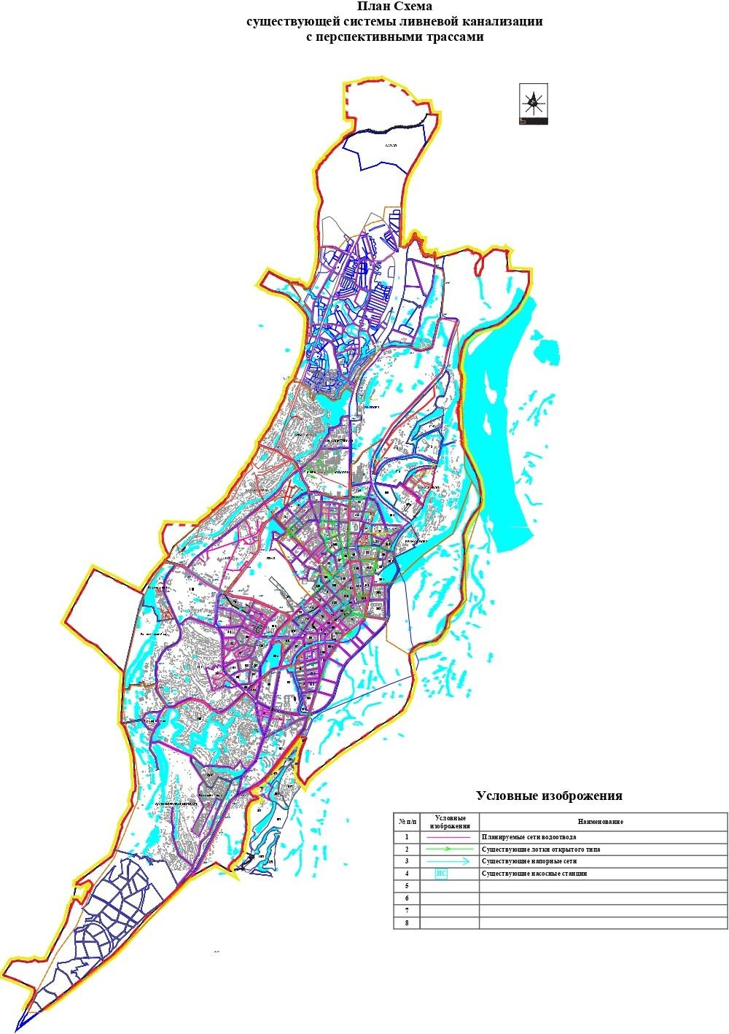





Основные характеристики существующей системы
Система ливневой канализации, с учетом особенностей рельефа, разделена на 8 эксплуатационных зон.
Комплекс сооружений состоит из:
водоотводных лотков в земляном, железобетонном вариантах – 53 км.
напорных сетей - 10 км.
стационарных насосных станций - 44 шт.
локальная очистная станция – 1 шт.
Проблемы системы ливневой канализации города
Отсутствие информации об объектах системы, бесхозные
системы, отсутствие взаимодействия собственников.
Неудовлетворительное состояние объектов системы, засоры, в связи с неверными проектными решениями.
Проблемы дорожного содержания.
Отсутствие ливневых очистных сооружений.
Отсутствие эксплуатирующих организаций (предприятий).

Slide 3
Контроль подземных природных засоленных вод
На территории городского округа имеются места, где выявлены зоны с повышенными показателями криопэгов (подземные природные засоленные воды) (например: СК Триумф, Медцентр).
Они выявляются при изыскательских работах на стадии строительства, после ввода в эксплуатацию объекта исследования почвы не проводятся и тем самым создаются риски деформации здания.
Проблемы
Большинство установленных лотков по городу не справляются со своей задачей, и талые воды просачиваются в грунт тем самым усугубляя ситуацию с криопэгами. Так же на криопэги влияет разлив вод из инженерных коммуникаций.
Пути решения
Для стабилизации температуры грунта, в местах с повышенными показателями криопэгов устанавливаются термосифоны (сезонно-охлаждающие установки). Такое решение подходит для строящихся зданий. Для установки термосифонов в эксплуатирующие здания довольно проблематично и затратно.
Для реализации мероприятий нужно провести научно-исследовательские работы для выявления наиболее опасных мест с повышенными показателями криопэгов. Так же для выбора стратегии стабилизации надмерзлотных вод.

